Slide 1





Réduction des usages et des pertes en pesticides en agriculture de conservation : connaissances disponibles et perspectives de recherche
Pierre Benoit¹, Lionel Alletto², Laure Mamy¹, Valérie Pot¹
¹INRAE, UMR ECOSYS, INRAE, AgroParisTech, Université Paris-Saclay, 91120 Palaiseau, France
²INRAE, UMR AGIR, Université de Toulouse, 31326 Castanet-Tolosan, France
État de surface après un semis direct de colza sous couvert sur un sol de limon battant. © Jean-François Ouvry - Ouvrage QUAE, 2021
Notes:
Métrologie Ok pour ce qui est des mesures in situ appliquées à des situations variées : parcelles en AC ou pas, systèmes de cultures innovants, sortie de drains, et comment mobiliser ces mesures de qualité d'eau pour faire bouger des acteurs à l'échelle d'un captage par exemple

Slide 2
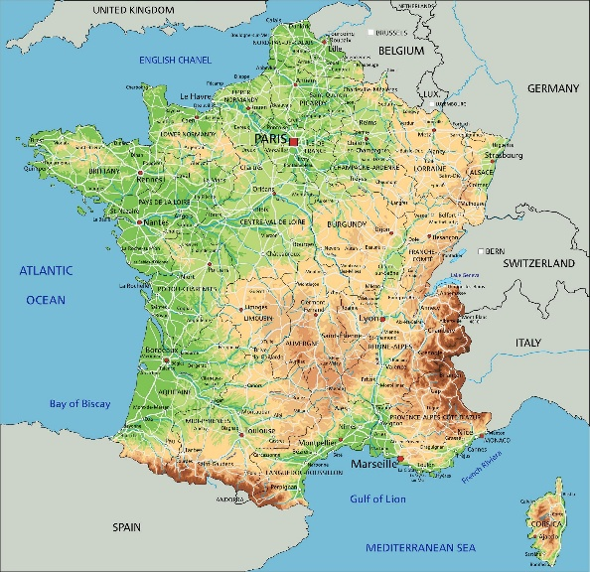
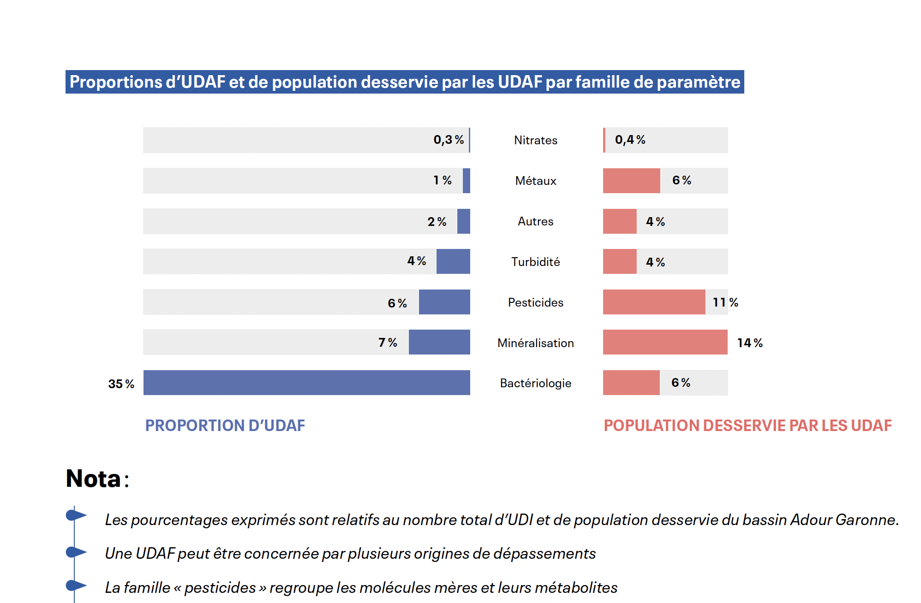
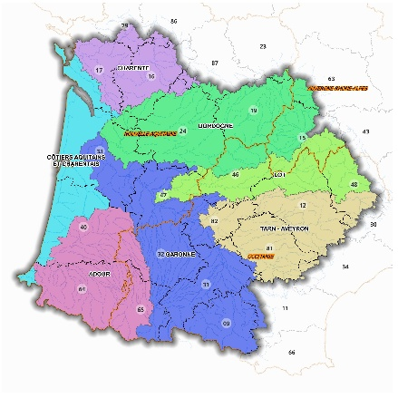
Prévenir, protéger, restaurer
Ex : Eau Potable – Bassin Adour Garonne
UDAF : Unités de distribution eau potable non conforme au regard de la réglementation (FR et EU)

Slide 3
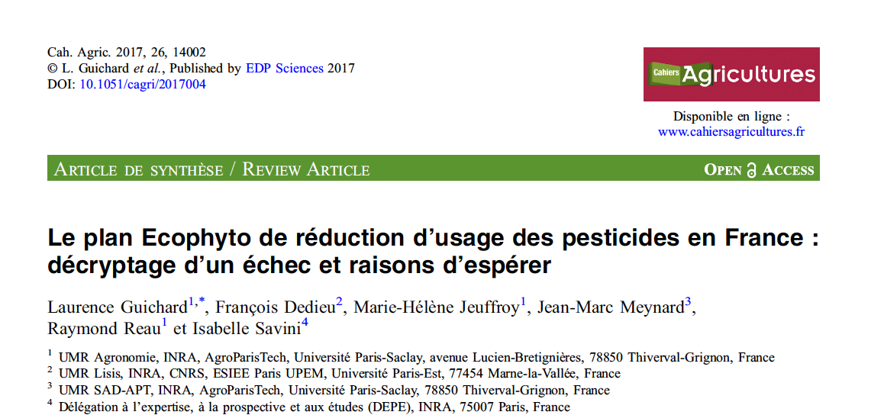
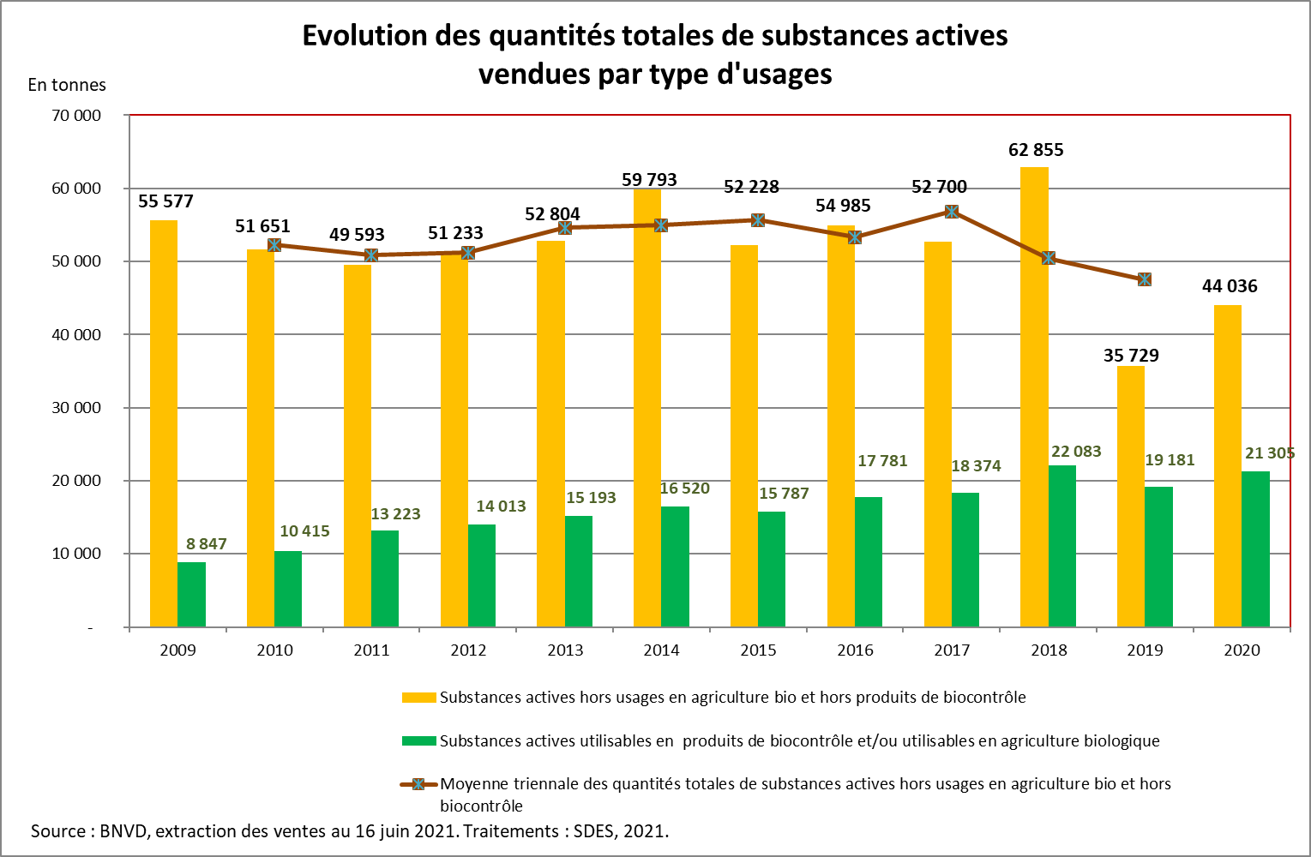
Réduire les usages
Une tâche difficile
Effets de « verrouillage sociotechnique »
Interdépendances entre les acteurs économiques engagés dans la logique de systèmes agricoles pour lesquels les pesticides jouent un rôle de pivot
Guichard et al., 2017

Slide 4
Réduire les usages en AC ?
Saisine INRA - Alternatives au Glyphosate 2017 - Extrait Résumé Exécutif :
« Avec l’appui des Chambres d’Agriculture et des Instituts Techniques Agricoles, nous avons identifié
des situations de difficulté et d’impasses au regard des leviers et connaissances disponibles
Le cas particulier de l’agriculture de conservation ; actuellement 4% environ des surfaces de grande culture.
Il n’y a pas d’alternative efficace au glyphosate pour entretenir une parcelle dans la durée sans travailler le sol.
Cette agriculture qui restaure les sols et stocke du carbone a été construite car le glyphosate permettait cette double action de détruire les couverts d’interculture (directive nitrate) et gérer la flore vivace. Ces agriculteurs pourraient être conduits à renoncer à leur principe et à réintroduire un travail superficiel, voire parfois un labour,
Couvrir un ensemble d’objectifs économiques, sociaux et de préservation de l’environnement et de la biodiversité est un défi technique, c’est pourquoi le rythme de transition à envisager devra donc prendre en compte des difficultés et impasses. En conséquence, le rythme d’adaptation par les agriculteurs sera affecté à la fois par ses productions, sa technicité, les équipements disponibles mais aussi des conditions pédoclimatiques particulières.
Reboud et al., 2017

Slide 5


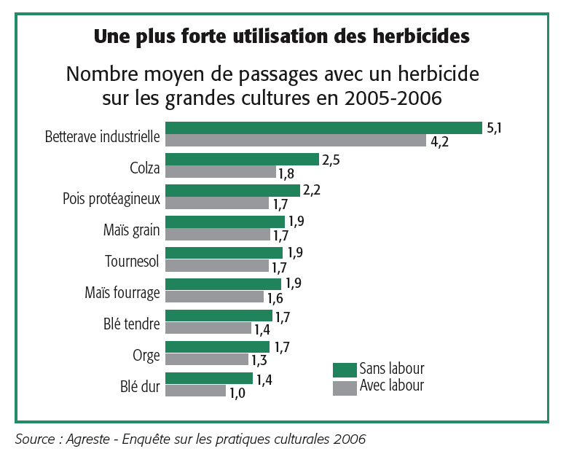
Travail du sol et usage de pesticides
La suppression du labour entraîne des changements de stratégie de la protection des cultures :
  + Pression de bioagresseurs
  + Contrôle flore de graminées et usage d’herbicides non sélectifs en interculture
  + Usage des herbicides à large spectre à action foliaire
QUAE - Labreuche et al., 2014, Cordeau et al., 2024
Cf Chapitres Benoit et al., 2024 ; Colbach et Vacher, 2024
Alleto et al., 2024

Slide 6
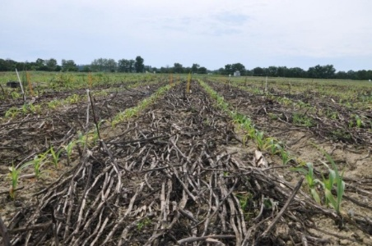
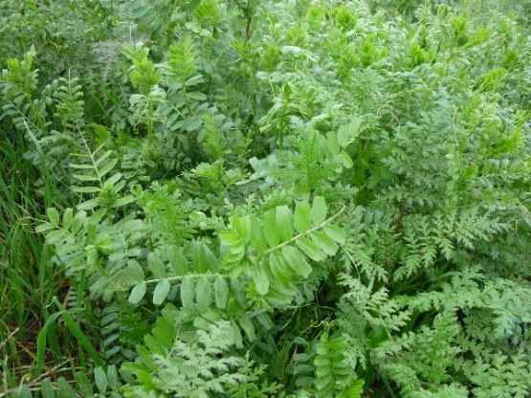
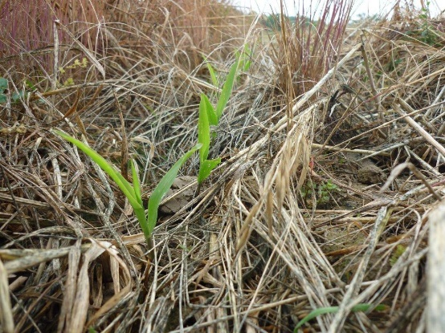
Réduction du travail du sol et ses effets multiples
Travail du sol et usage de pesticides
Travail du sol et transfert des sols vers l’eau et l’air
Via des modifications des propriétés
  Physiques et hydrodynamiques
  Physico-chimiques (OM, pH, mulch)
  Biologiques and microbiologiques (communautés microbiennes, faune du sol)
Des effets en interactions avec le climat et la nature des sols et les autres pratiques culturales
Agriculture de conservation : bien plus que la réduction du travail du sol
  Couverts intermédiaires
  Allongement de la rotation
  Diversification des cultures
Barriuso et al., 2008 ; Alletto et al., 2010 ; Benoit et al., 2014 ; Bedos et al., 2018, Alletto et al., 2024
Erensstein et al., 2003; Derpsch et al., 2010; FAO, 2012

Slide 7

Interactions type de sol x climat x pratiques
© Jean-François Ouvry
© Jean-François Ouvry
© Jean-François Ouvry
État de surface peu ruisselant d’un sol limoneux argileux après un travail du sol profond
État de surface peu ruisselant d’un sol limoneux battant, en fin d’automne, après un travail superficiel.
État de surface d’un sol de limon battant après un semis direct de céréale d’automne sous couvert
État de surface d’un sol de limon battant après un semis de betterave selon la technique du strip-till. © Jean-François Ouvry , AREAS
Benoit et al., 2021 in QUAE, Boiffin et al.

Slide 8

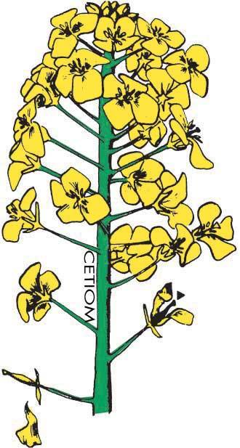




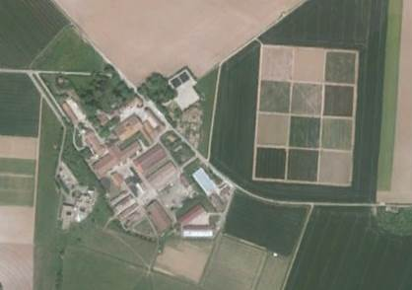
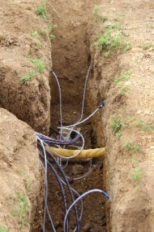
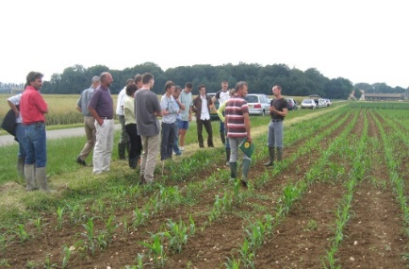
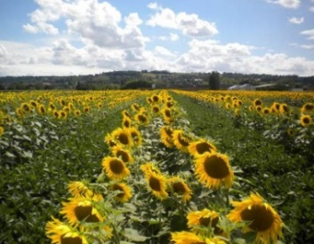
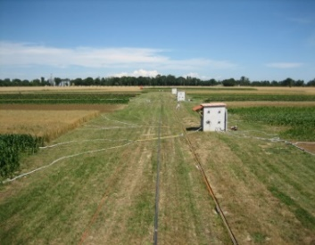
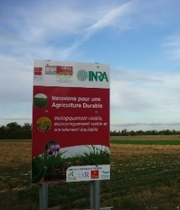
Références terrain en France sur des systèmes bas intrants
Mesure des flux de pesticides vers les eaux souterraines dans des systèmes innovants de grandes cultures
Mise en place d’un réseau de 4 sites expérimentaux de longue durée
14 systèmes innovants expérimentés (rotations diversifiées, cultures intermédiaires, cultures associées, mulch…)
Séquences de cultures les plus fréquentes en France
Séquences représentatives de différentes zones de culture
➢ Rotation colza - blé - orge
➢ Rotation tournesol - blé dur en sec
➢ Monoculture de maïs irriguée
© Lionel Alletto
Site de Grignon
(© Google Earth)
Site de Dijon
(© B. Nicolardot,
AgroSup Dijon)
Site de Dijon
(© P. Farcy, INRA)
Site d’Auzeville
(© E. Justes, INRA)
© Lionel Alletto
Site de Lamothe (© L. Alletto, EI Purpan)
© Simon Giuliano
Projets : MicMac Design (Eric Justes, INRA / ANR Systerra), SystemEco⁴ (Nicolas Munier-Jolain, INRA / ONEMA),
Ecopest (Laure Mamy, INRA / ONEMA), Perform (Laure Mamy, INRA / ONEMA)
2010 - 2017

Slide 9
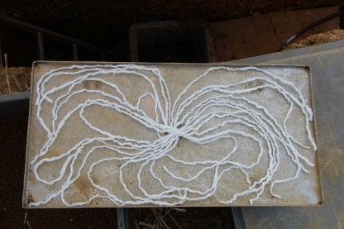
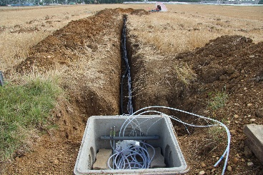
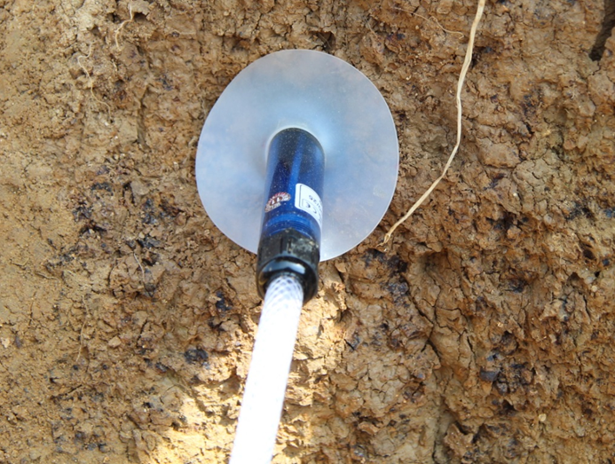
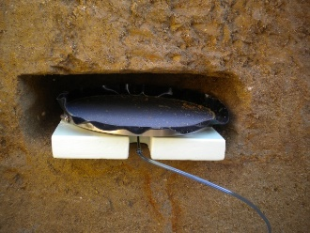
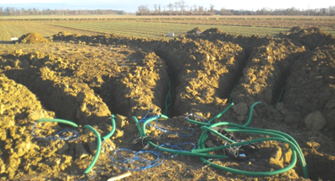
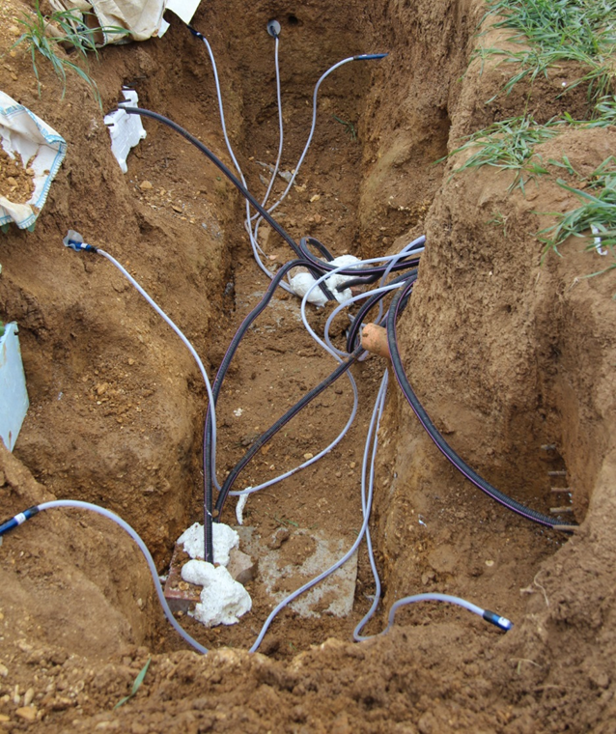
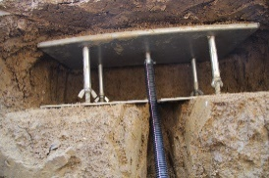
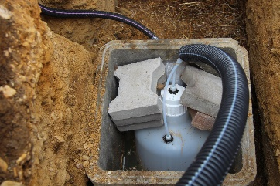
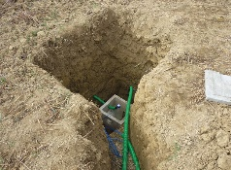
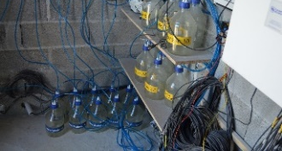
Références terrain en France sur des systèmes bas intrants
Mesure des concentrations en pesticides dans l’eau
Systèmes Colza - Blé - Orge | Systèmes Tournesol - Blé dur en sec | Systèmes Monoculture de maïs irriguée
Lysimètres à mèche Lysimètres à plaque poreuse Bougies poreuses  50 cm de profondeur | Lysimètres à plaque poreuse  100 cm de profondeur | Lysimètres à plaque poreuse  100 cm de profondeur
Dijon-Epoisses (© B. Nicolardot, AgroSup Dijon)
Toulouse-Lamothe (© L. Alletto, INP - EI Purpan)
© Lionel Alletto
© Simon Giuliano
Mamy et al, 2017
Innovations Agronomiques

Slide 10
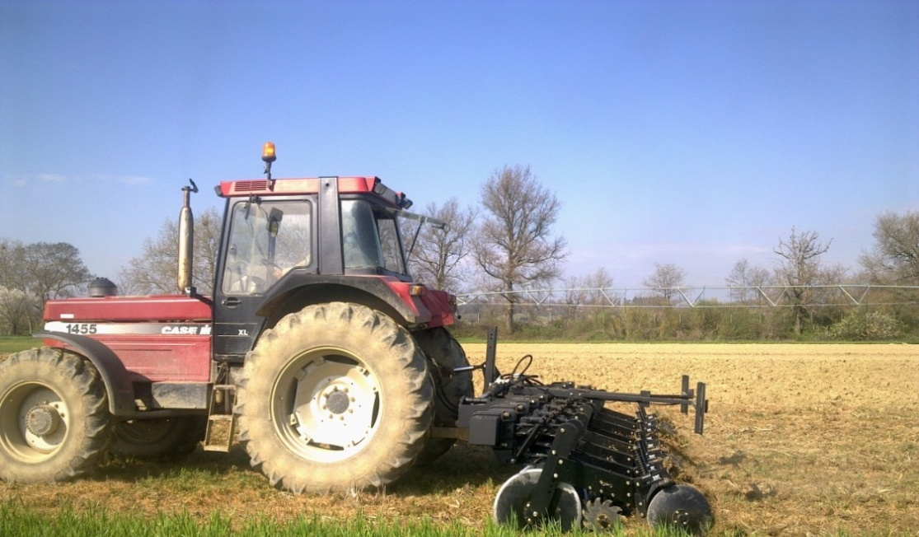
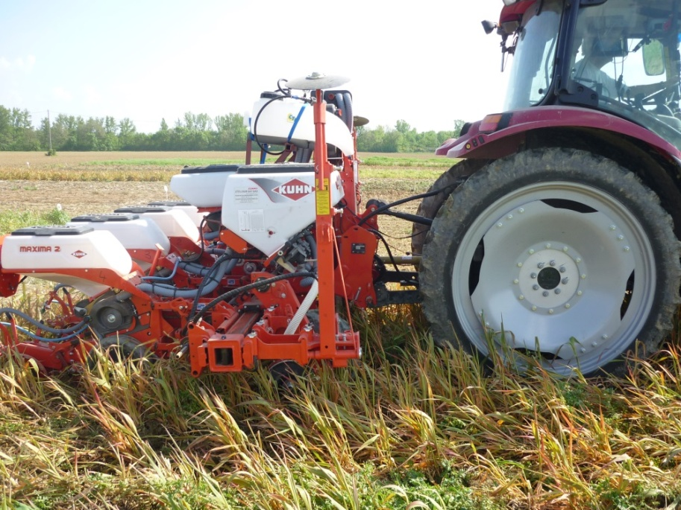
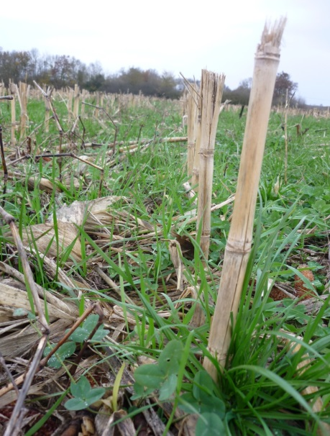
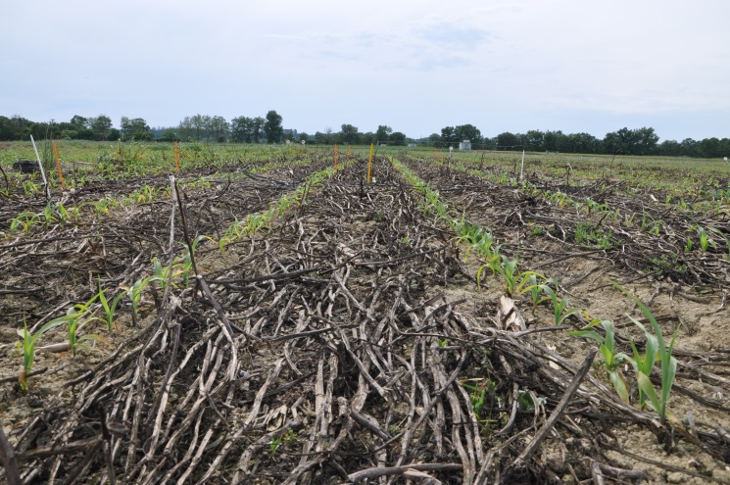
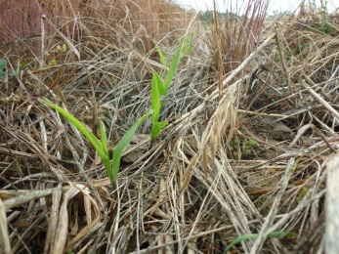
Références terrain en France sur des systèmes bas intrants
Lixiviation des pesticides – Lamothe (Toulouse)
Maïs irrigué : monoculture / rotation
MMST = monoculture de maïs en strip-tillage
© Simon Giuliano
MMSD = semis direct
© Lionel Alletto
© Lionel Alletto
© Simon Giuliano
© Lionel Alletto
MMSD /avoine
MMSD / feverolle
Trèfle/RGA

Slide 11
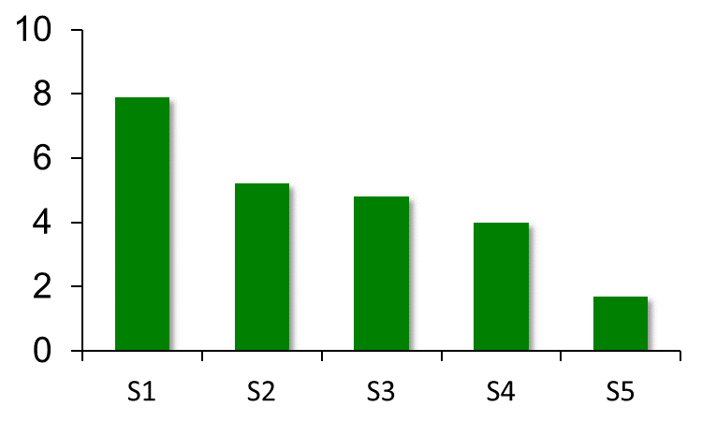
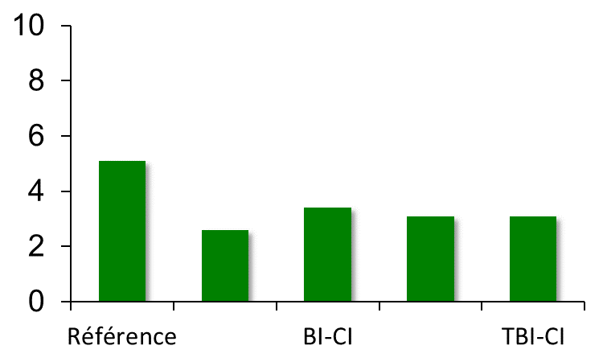
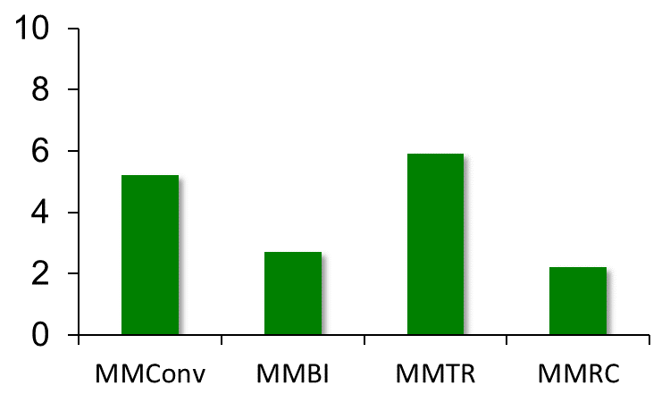
Références terrain en France sur des systèmes bas intrants
IFT des systèmes étudiés
Colza - Blé - Orge
(Dijon-Epoisses, 2001-2015)
Tournesol - Blé dur en sec
(Toulouse-Auzeville, 2011-2015)
Monoculture de maïs irriguée
(Toulouse-Lamothe, 2011-2015)
IFT
IFT
IFT
- 34%
+13%
- 39%
- 49%
- 49%
- 33%
- 39%
- 39%
- 48%
- 78%
- 58%
Conv.
PI sans labour
PI sans désherb. méca.
PI typique
Sans herbicide
Conv.
Bas intrants
Bas intrants
CI
Très
bas intrants
Très bas intrants
CI
Conv.
Bas intrants
Sans labour
Rotation courte
Réduction maximale de l’usage des pesticides :
➢ Colza - Blé - Orge : Système « Sans herbicide »
➢ Tournesol - Blé dur en sec : « Bas intrants », mais IFT « Très bas intrants » > « Bas intrants » à cause des traitements de semences (2 cultures associées = 2 traitements)
➢ Monoculture de maïs irriguée : « Rotation courte »
Mamy et al, 2017 ; Munier-Jolain et al., 2018

Slide 12
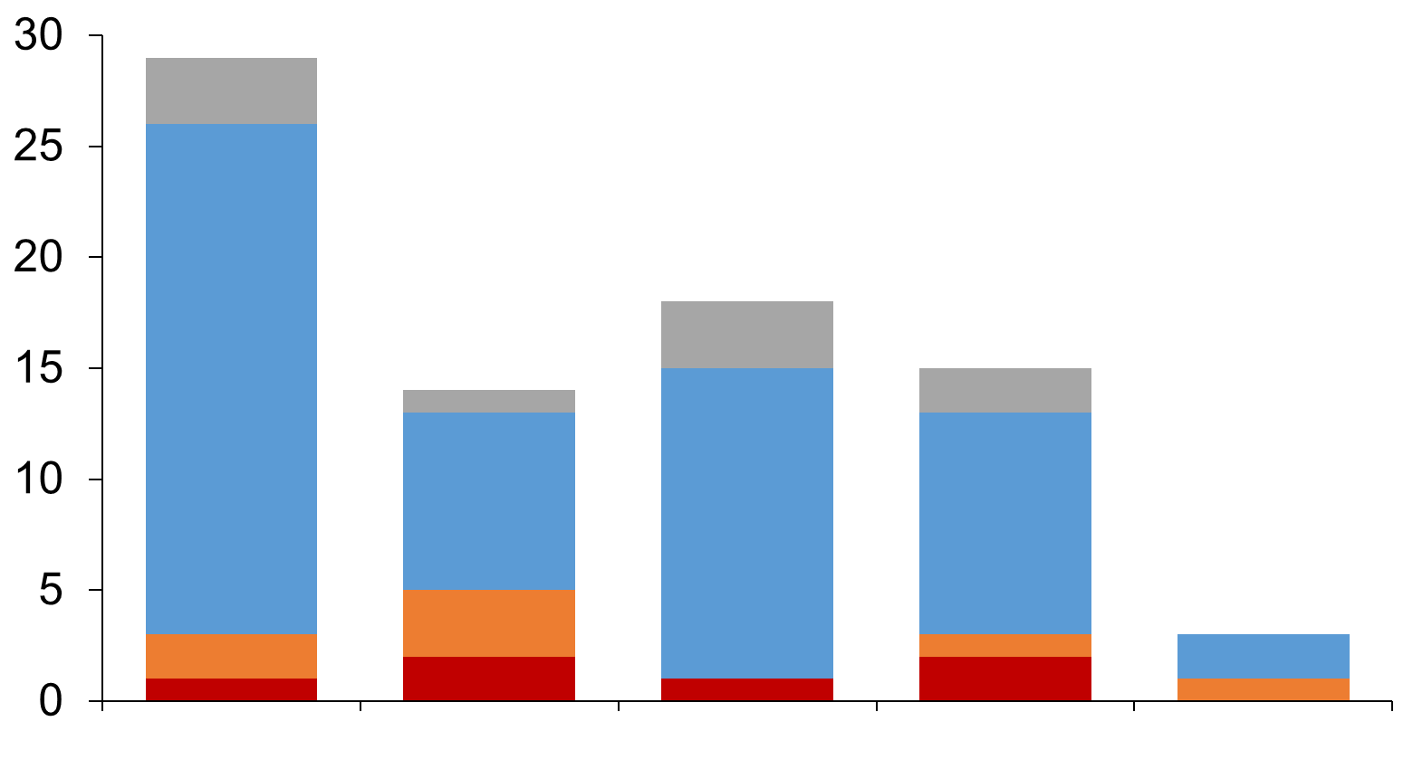
Références terrain en France sur des systèmes bas intrants
Lixiviation des pesticides : Systèmes colza-blé-orge (Dijon)
Nombre de pesticides différents, recherchés et détectés (2010-2014)
■ Non recherchés
■ Recherchés, non détectés
■ Détectés < 0.1 µg/l
■ Détectés > 0.1 µg/l
Conv.*
PI sans labour
PI sans désherb. méca.
PI typique
Sans herbicide
Ubertosi et al. (2017)
Mamy et al. (2017a)
Mise en évidence de l’« effet système » sur les pertes en pesticides
Meilleur système / réduction du transfert des pesticides dans l’eau : « Sans herbicide » (IFT min.)
Nombreux pesticides détectés dans l’eau dans le cas du système sans labour :
➢ Flux préférentiels + Multiplication des traitements herbicides
Mamy et al, 2017

Slide 13
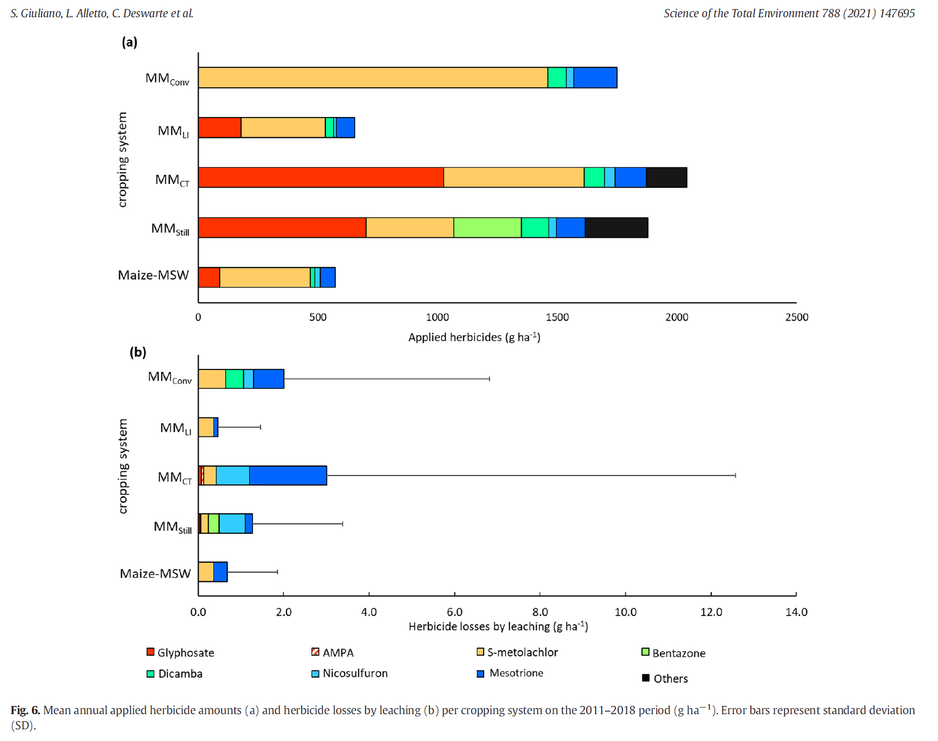




Références terrain en France sur des systèmes bas intrants
Lixiviation des pesticides : maïs irrigué (Toulouse)
MMconv = maize monocrop – tillage
MMLi = maize monocrop low input but tillage
MMCT = maize monocrop conservation tillage
MMStill = maize monocrop strip tillage,
Maize-MSW : rotation Maïs-Soja-Wheat
Alletto et al., 2013, Guilano et al., 2021

Slide 14

Expérimentations/observations chez les agriculteurs
Suivi pluriannuel des transferts en vallée alluviale
Irrigated maize
IFT = 3
Maize crops
(Ariège dept)
Grain
(Agreste, 2016)
1/3 SAU
Soit 8000 ha
IFT = 7
Seeds
(CA09, 2018)
Agnan et al., 2019
Metolachlore in groundwater :
>0,1 μg/L pour 25 %

Slide 15
Expérimentations/observations chez les agriculteurs
Mesures des concentrations – Bougies poreuses
+appliqué
Culture du
maïs
en Ariège
Agnan et al., 2019

Slide 16
Expérimentations/observations chez les agriculteurs
Culture du
maïs
en Ariège
Facteurs environnementaux x Pratiques
Solubilité
Agnan et al., 2019
Koc
Solubilité
Webinaire Centre Ressources Captages OFB – 7 et 8 Avril 2022

Slide 17
Faire progresser la modélisation biophysiqueeffects
Modélisation du devenir sol (0-3 cm) et mulch
dégradation / rétention (=> mobilité potentielle)
Glyphosate
Glyphosate appliqué sur le sol
Glyphosate dégradé en CO₂
(% initial)
74%
21%
80
Sol
70
60
14C % initial activity
50
CO₂
« Lixiviation »
(eau)
Extraction
(ammoniac)
Résidus
liés
40
Mulch
30
20
10
27%
16%
19%
37%
0
0
7
14
21
28
35
42
49
Glyphosate appliqué sur le mulch
Temps (jours)
Rampoldi et al., 2011
0
20
40
60
80
100
% Glyphosate appliqué
Comportements très différents dans le sol et dans le mulch
Aslam et al., 2014 in press
Time (days)
Aslam et al. 2014
17

Slide 18
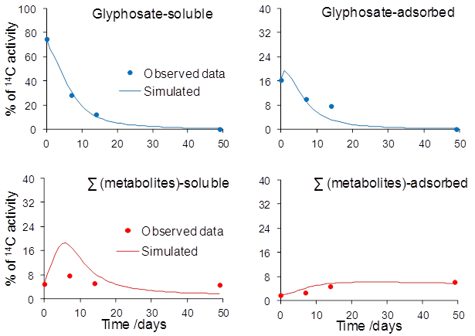
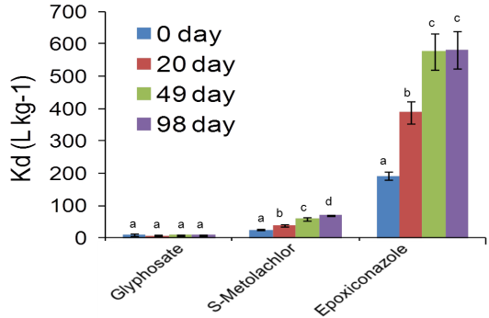
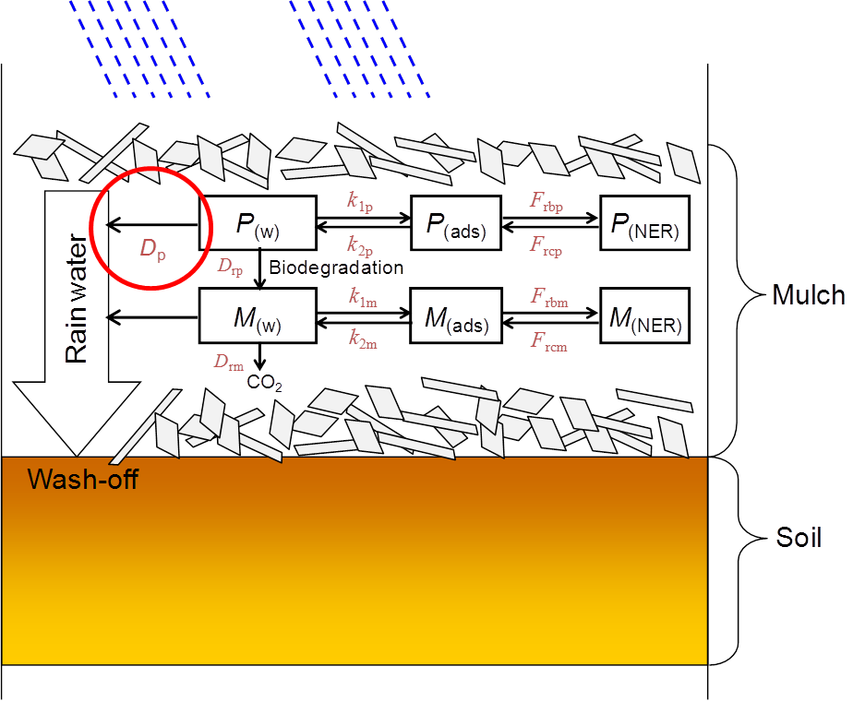
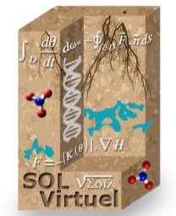
Faire progresser la modélisation biophysique
Modélisation de l’adsorption
Koc=f(composition MO)
Modélisation de la dégradation
Aslam et al., 2013
Modélisation du transport
Aslam et al., 2014
Modèle PASTIS
Objectif : test de scénarios vs situations in situ
différents mulchs (cultures intermédiaires ou associées)
différents climats
différents types de sol
Aslam et al., 2018
Implémentation plateforme Sol-Virtuel
Aslam et al., 2014 in press

Slide 19
Faire progresser la modélisation biophysique
Mamy et al., 2024
Aslam et al., 2014 in press

Slide 20

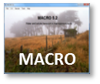
Faire progresser la modélisation biophysique
Exemple d’une approche de modélisation basée sur le couplage entre un modèle « Culture » et un modèle « Pesticide »
Modèle « Culture »
STICS
Modèle « Pesticide »
MACRO
×
Système de culture
Devenir des pesticides
Devenir des pesticides appliqués dans les systèmes de culture
Lammoglia et al. 2017
Aslam et al., 2014 in press

Slide 21
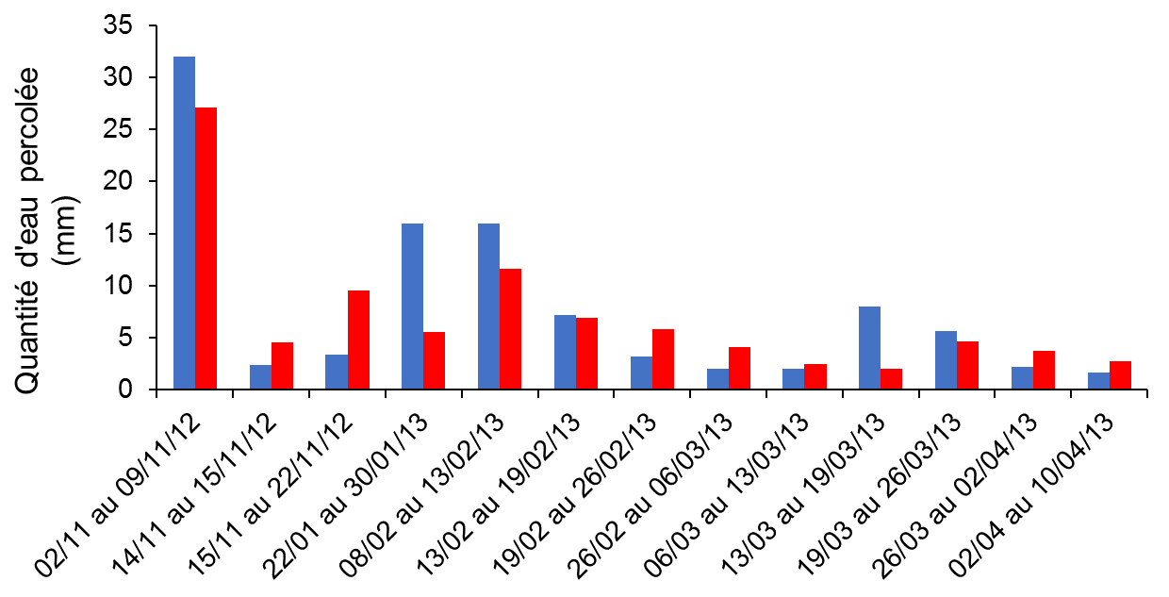
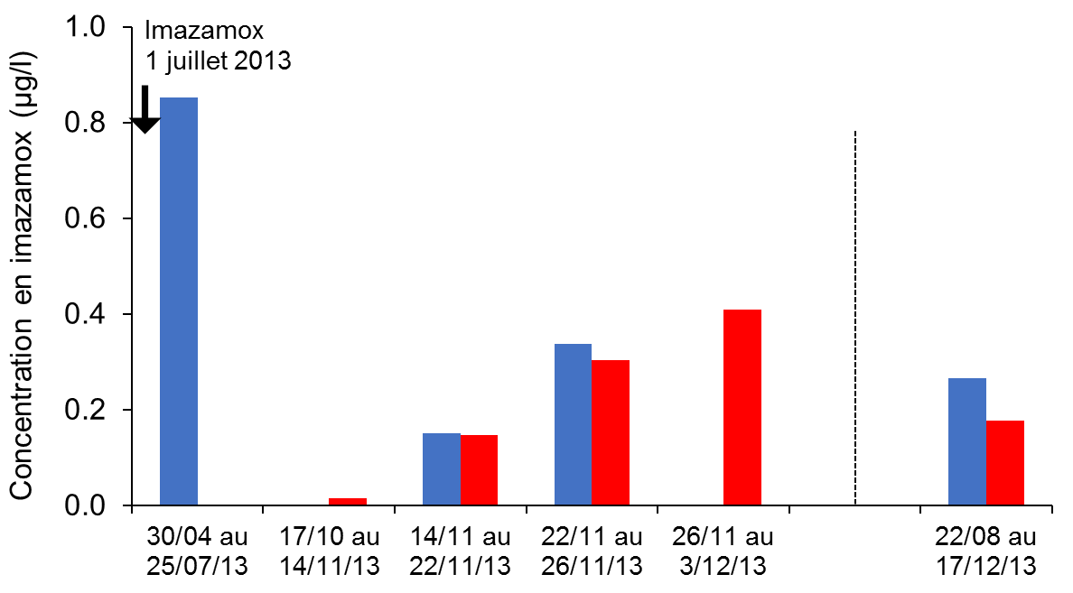
Faire progresser la modélisation biophysique
Exemple de la modélisation du transfert d’eau et des concentrations en imazamox (herbicide du soja)
Système « Protection intégrée sans désherbage mécanique » (rotation orge-colza-blé-soja), Dijon-Epoisses
■ Observé
■ STICS-MACRO
Quantité d’eau percolée
(mm)
Concentration en imazamox (µg/l)
Le modèle reproduit de manière acceptable la dynamique des quantités d’eau percolées et les concentrations en pesticides
➢ Ce type de modèle pourrait être utilisé pour tester différents systèmes dans des conditions agropédoclimatiques variées
Lammoglia et al. 2017, Mamy et al. 2024
Aslam et al., 2014 in press

Slide 22
Take home message
  Hydrodynamique : processus de premier ordre
    Par où l’eau circule et à quelle vitesse ?
    Humectation et évaporation contrôlent en partie les phénomènes de (bio)dégradation (Mulchs)
  Non labour : flux macropores (court-circuit) limitent sorption et dégradation
    Des risques plus élevés pour les eaux souterraines
    Effets combinés avec les autres actions de l’AC
    Mulchs, couverts intermédiaires, et allongement des rotations
  Couverts intermédiaires des leviers importants pour
    Réduire les flux à l’échelle de la saison culturale
    Réduire les flux à l’échelle de la rotation
    Diversifier les cultures à l’échelle des paysages agricoles
    Réduire les pressions de bioagresseurs
    Augmenter la protection via des régulations biologiques
+ Démultiplication des pollutions
via les produits de transformation
(cf Exposé Christelle Margoum)
Réduction de la dépendance aux traitements phytosanitaires

Slide 23

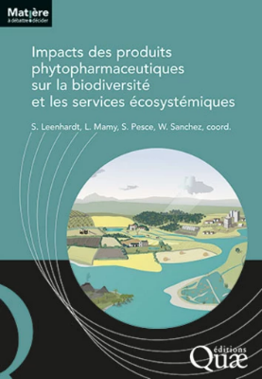
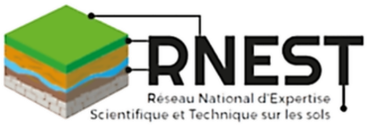


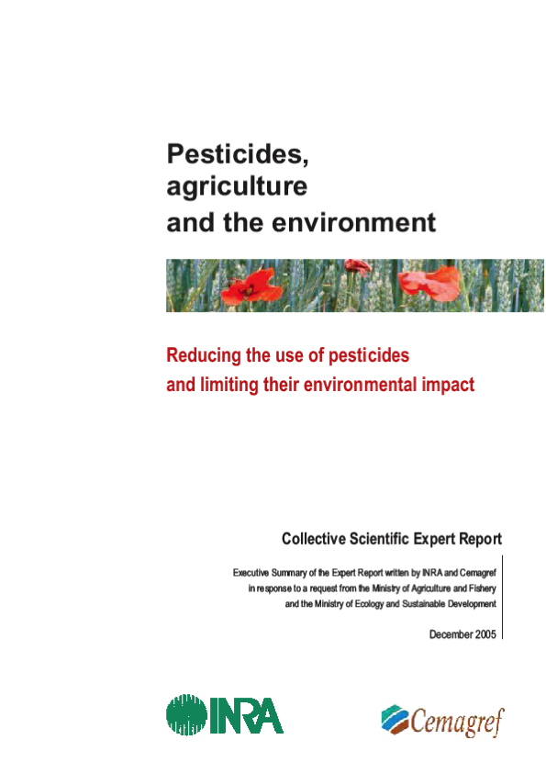
Réduction du travail du sol et ses effets multiples
Connaissances existantes et largement diffusées
Traduites en action, en conseil via des connaissances actionnables ?
Manque d’approches systèmes pour les SdC innovants
Simplification du travail du sol
Les Colloques de l’INRA
Monnier et al., 1994
ESCO INRA-Cemagref 2005
ESCO INRAE
Leehnardt et al. 2023
Saisine INRA
Alternatives au Glyphosate
Reboud et al., 2017
INRA et Arvalis
Labreuche et al., 2014
INRAE
Cordeau et al., 2024

Slide 24
Besoins de recherche
Approches systémiques dans des SdC plus complexes
Diversité de situations : travail du sol x climat x soil type de sol x autres pratiques (cultures intremédiaires, fertilisation et amendements)
Moins de données sur fongicides, insecticides et molluscicides
Moins de données sur émissions vers l’air
Besoins sur SdC en rupture et sur substances autorisées en biocontrôle
Etudes in situ sur nouveaux SdC (agroecologie, agroforesterie)
Pluriannuelle
Echelle parcelle et échelle paysage (effet mosaïque)
Echelle paysage infrastructures écologiques : haies, bandes enherbées, fossés, zones humides
Echelle territoire avec les acteurs – Intérêt des Observatoires, Zone Ateliers, mais aussi AAC
Modèles et indicateurs
  Modèle et indicateurs adaptés aux situations en AC – besoin de validation
  Intégrer l’ensemble des flux dans l’évaluation des impacts et de l’exposition
  Besoin d’appropriation par les acteurs de terrain et les agriculteurs
Programme BAGHEERA (2025-2029) : Bassin Adour-Garonne : Hydrologie, Environnement et Economie Réunis par l’Agroécologie
Projet Cocarde CA 89 2017-2019
Certains territoires Be-Creative Saffré (44) 2020-2026
Thèse Louise Bellet B’EauPHYX CIFFRE S2E77 2024-2026

Slide 25
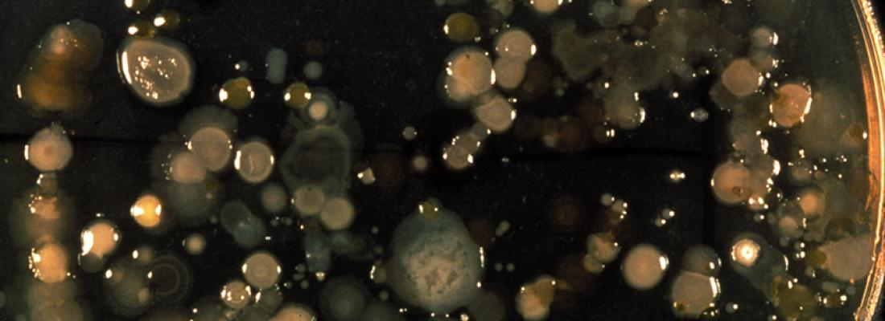
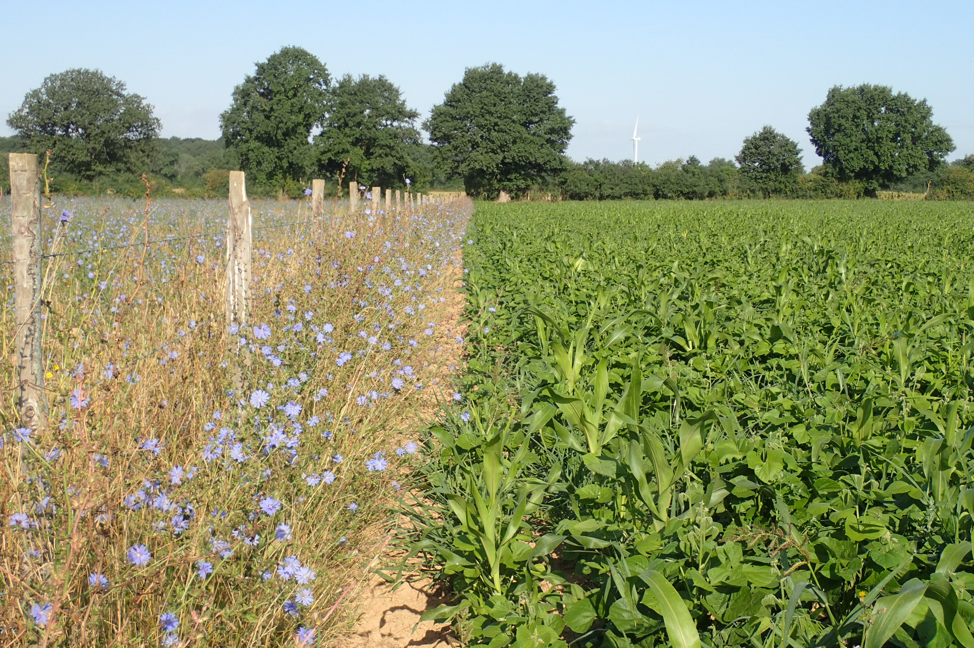
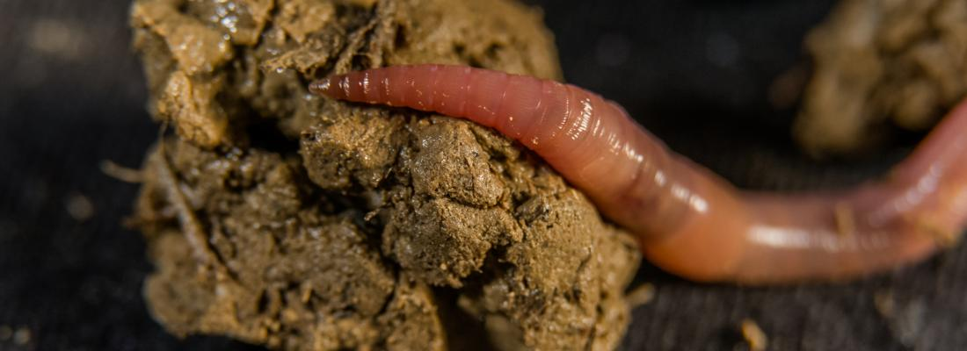
PhD Students Sohaib Aslam (2014), Karen Yemadje-Lamoglia (2018), Ana Cassigneul (2019), Sixtine Cueff (2020)
Patricia Garnier, Laure Vieublé, Céline Décuq, Marjolaine Deschamps – INRAE ECOSYS
Sylvie Recous – INRAE Reims
François Lafolie – INRAE Avignon
Jean François Ouvry – AREAS
Merci !

